Slide 1
Narzędzia programistyczne 2. Etapy tworzenia programu

Slide 2
Narzędzia programistyczne
Wspomagające tworzenie programów to:
Edytory
Debugery
Zintegrowane środowiska programistyczne

Slide 3
Edytory
Do tworzenia kodu źródłowego można wykorzystać dowolny edytor tekstu np.
Notatnik

Slide 4
Edytory
Wspomagają tworzenie programów poprzez:
Podświetlają składnie i kolorują różne konstrukcje języka
Formatują tekst (ustawiając odpowiednie wcięcia)
Zapisują pliki w odpowiednim formacie

Slide 5
Debuger
Narzędzie wykorzystywane do analizy programu oraz odnajdywania i usuwania znalezionych w nim błędów
Dzięki niemu można zlokalizować funkcje odpowiedzialne za błędne działanie programów
Umożliwia śledzenie kodu linia po linii

Slide 6
IDE- zintegrowane środowisko programistyczne (Integrated Development Environment)
To program lub zbiór programów służących do tworzenia, modyfikowania i testowania oprogramowania. Umożliwia tworzenie aplikacji w określonych językach programowania.
Jego główne narzędzia służą do: edycji i kompilowania kodu źródłowego oraz do tworzenia interfejsu graficznego.

Slide 7
Etapy tworzenia programu
Planowanie
Tworzenie programu
Kompilacja
Konsolidacja
Testowania
Optymalizacja

Slide 8
Optymalizacja kodu źródłowego
Działanie mające na celu poprawienie działalności kodu źródłowego. Skutkiem ma być szybsze działanie programu.

Slide 9
Dokumentacja programu
Techniczna- przeznaczona dla osób które będą modyfikowały program (opis działania programu, zastosowanie algorytmów i opis sposobu działania poszczególnych elementów).
Użytkownika- opis programu służący dla uzytkownika (pliki pomocy, info o programie, sposobie jego obsługi)

Slide 10
Pradygmat programowania
Jest to pewien wzorzec określający sposób przepływu sterowania i sposób wykonywania programu. Paradygmaty programowania opisują m.in. programowanie :
Strukturalne
Obiektowe
Proceduralne
Funkcyjne
Uogólnione

Slide 11
Programowanie obiektowe
Języki obiektowe stosują w różnym stopniu zasady obiektowości. Popularne języki obiektowe to:
Java
Python

Slide 12
Modelowanie obiektowe
To opisywanie rzeczywistości za pomocą obiektów. Klasa może zostać opisana jako prostokąt podzielony na trzy części:
Zawiera nazwę klasy
Przedstawia właściwości obiektow
Metody obiektów
nazwa
właściwość
metoda

Slide 13
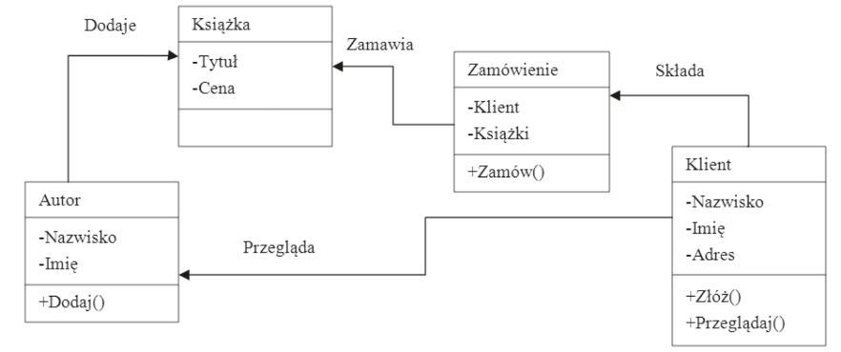
Model obiektowy dla księgarni internetowej

Slide 14
Cechy obiektowości:
Abstrakcja
Hermetyzacja
Dziedziczenie
Polimorfizm

Slide 15
Aplikacja internetowa
To program, który pracuje na serwerze i komunikuje się z użytkownikiem poprzez siec komputerowa z wykorzystaniem przeglądarki internetowej. Przeglądarka pełni tutaj role interfejsu użytkownika.

Slide 16
Narzędzia aplikacji internetowych
Narzędzia po stronie kineta- pozwalają wykonywać cześć zadań związanych z obsługą aplikacji (Javascript)
Narzędzia po stronie serwera- pozwalają wykonywać na serwerze zadania służące do obsługi żądań klienta (PHP)

Slide 17
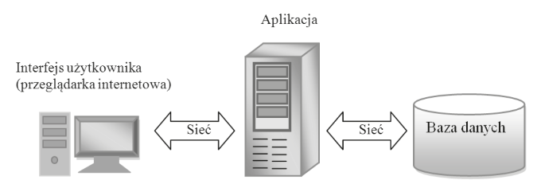
Struktura aplikacji komputerowej
Zakłada że na komputerze użytkownika funkcjonuje jedynie oprogramowanie obsługi interfejsu użytkownika, natomiast oprogramowanie właściwej aplikacji oraz oprogramowanie dostępu do danych znajdują się na oddzielnych, dedykowanych komputerach.
podstawowa

Slide 18
rozszerzona
Warstwa klienta- odpowiedzialna za interfejs użytkownika i interakcje z użytkownikiem, oparta na HTTP
Warstwa aplikacji- która w odpowiedzi na zadania klientów tworzy dokumenty dynamiczne. Składa się ona z serwera HTTP i serwera aplikacji będącego środowiskiem uruchomieniowym dla aplikacji generujących dokumenty dynamiczne.
Warstwa danych- odpowiada za udostępnienie informacji umieszczanych w dokumentach dynamicznych. Składa się ona z serwera danych (on odpowiada na żądania w języku SQL).

Slide 19
Opisz wzorzec projektowy MVC
model-view-controler ( jest jednym z najczęściej stosowanych wzorców projektowych aplikacji internetowych. Głównym założeniem jest podzielenie kodu aplikacji na trzy moduły:
Model- reprezentuje dane (np. te pobierane z bazy danych),
Widok- reprezentuje interfejs użytkownika,
Kontroler- reprezentuje logikę sterującą aplikacja,

Slide 20
Zadania
Wymień i opisz przykładowe edytory kodu źródłowego.
Opisz etapy tworzenia programu
Co to jest obiekt, klasa?
Opisz cechy obiektowości
Co to jest aplikacja internetowa?
Zalety aplikacji internetowych?
Na czym polega modelowanie obiektowe?
Opisz technologie po stronie klienta- Java Script, Flash, AJAX,
Opisz technologie po stronie serwera- ASP.NET, JSP, PHP
Wymień i opisz programowe warstwy funkcjonalne, wchodzące w skład rozszerzonej architektury aplikacji internetowej
Co to jest framework? I jak działa?
Wymień i opisz typowe cechy frameworka.

